Slide 1


Árvore Red-Black
Alvino Lessa
Arthur Monteiro
Edvonaldo Horácio
Link do github do projeto

Slide 2
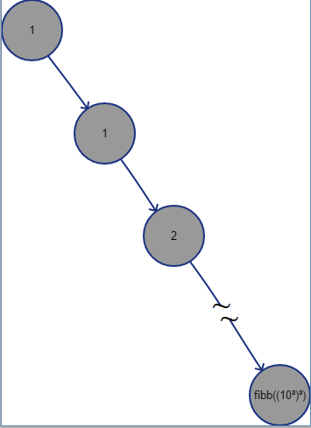

Introdução
Inserir o termo 1 milhão na sequência 1, 1, 2, 3, 5, 7, 11 …, inseridos nessa ordem em uma Árvore de Busca Binária.
Qual problema nessas inserções?

Slide 3
Introdução
Deletar o termo 1 milhão na sequência 1, 1, 2, 3, 5, 7, 11 …, inseridos nessa ordem em uma Árvore de Busca Binária.
Qual o problema nessas deleções?

Slide 4
Introdução
Buscar o termo 1 milhão na sequência 1, 1, 2, 3, 5, 7, 11 …, inseridos nessa ordem em uma Árvore de Busca Binária.
Qual o problema dessa busca?

Slide 5
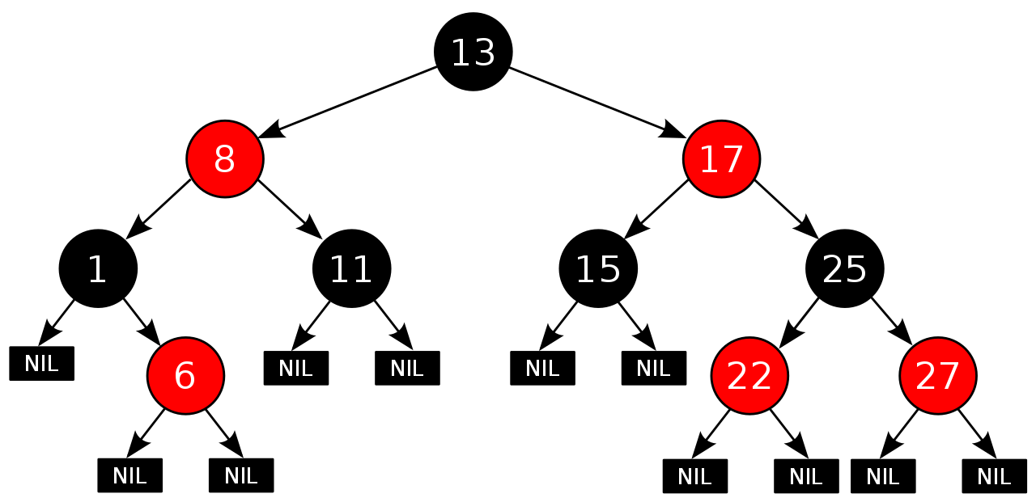
Árvore Red-Black (Rubro-Negra)
Árvore de busca binária balanceada com algumas características especiais.
Criada em 1972 por Rudolf Bayer (Árvores Binárias B simétricas).
Inserção e remoção mais rápidas que em uma AVL.

Slide 6
Propriedades da Árvore Red-Black
Todo nó é vermelho ou preto.
A raiz é preta.
Toda a folha (NIL) é preta.
Se um nó é vermelho, então os seus filhos são pretos.
Para cada nó, todos os caminhos simples do nó até folhas descendentes contêm o mesmo número de nós pretos.

Slide 7
Árvore Red-Black

Slide 8
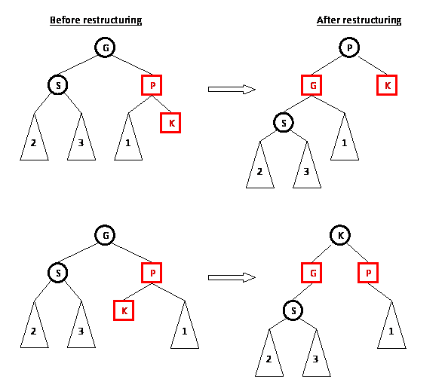
Operações na Red-Black
Operações
Rotação
Busca
Inserção
Remoção

Slide 9
Árvore Red-Black
Lema: Uma árvore red-black com n nós internos têm no máximo uma altura 2lg(n+1)
Demonstração:
Altura preta bh(x)

Slide 10
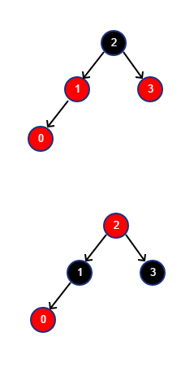
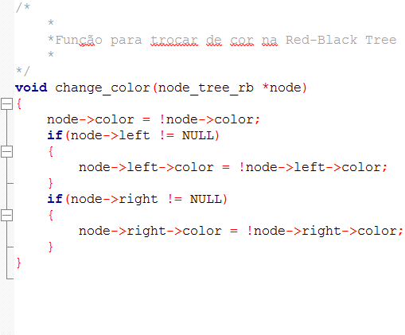
Troca de cor

Slide 11
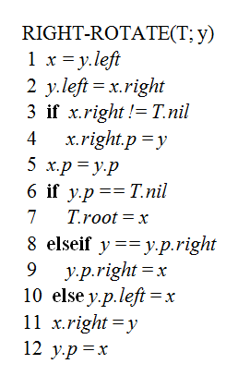
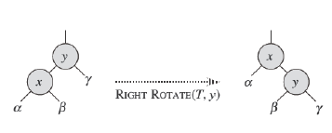
Rotação
Rotação à direita

Slide 12
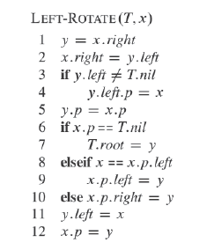
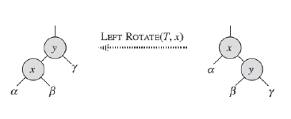
Rotação
Rotação à esquerda.

Slide 13
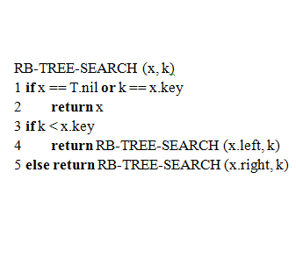
Busca
Equivalente à uma busca numa Árvore de Busca Binária.

Slide 14
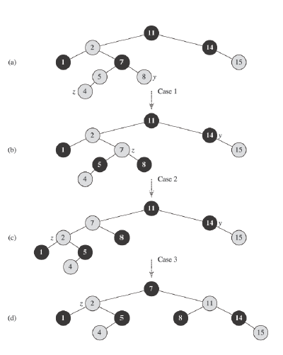
Inserção
Caso 1: o tio de z é y e vermelho;
Caso 2: o tio de z é y e preto e z é um filho à direita;
Caso 3: o tio de z é y e preto e z é um filho à esquerda;

Slide 15
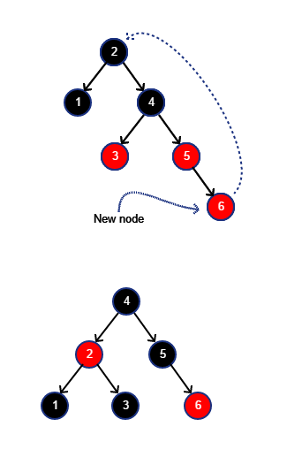
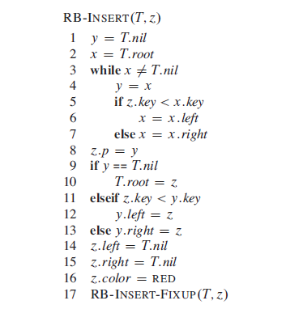
Inserção

Slide 16
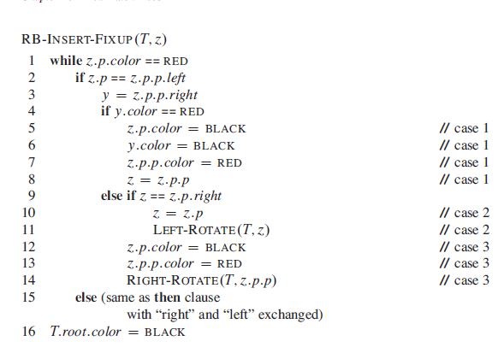
Inserção
Como manter as propriedades da Red-Black?
RB-Insert-Fixup(T,z)!

Slide 17
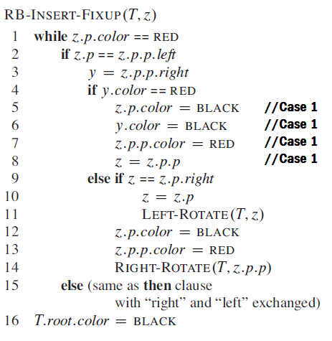
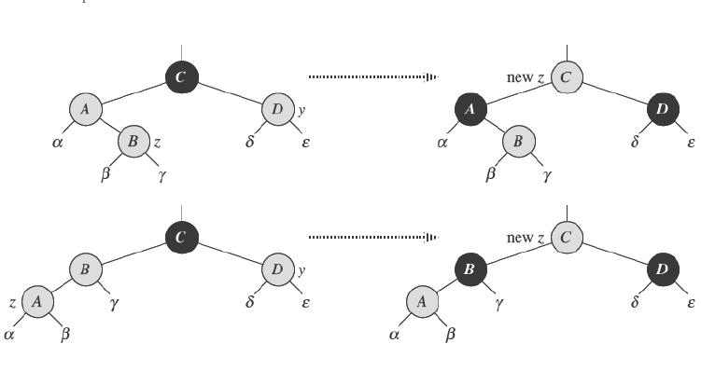
Inserção - Caso 1

Slide 18
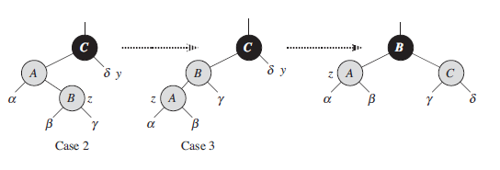
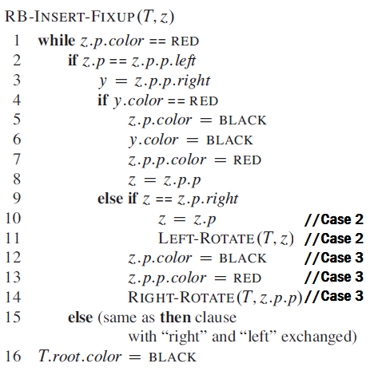
Inserção - Caso 2 e 3

Slide 19
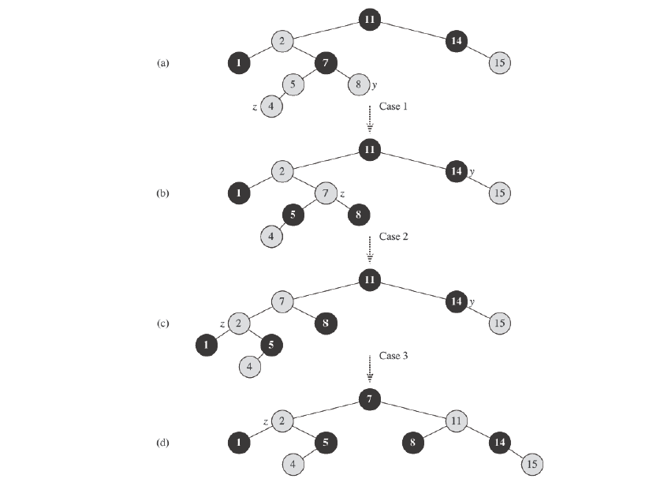
Inserção - Casos 1 a 3

Slide 20
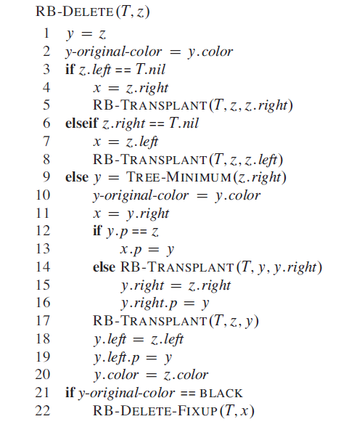
Remoção
Caso 1: o irmão w de x é vermelho;
Caso 2: o irmão w de x é preto e os filhos de w são pretos;
Caso 3: o irmão w de x é preto, o filho à esquerda de w é vermelho e o filho à direita de w é preto;
Caso 4: o irmão w de x é preto e o filho à direita de w é vermelho.

Slide 21
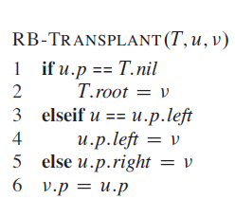
Remoção
Troca os pais das subárvores u e v.
O pai de u será o pai de v e vice-versa.

Slide 22
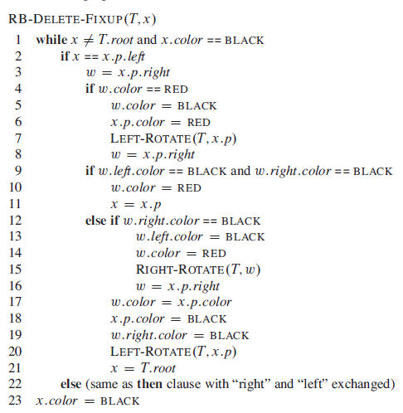
Remoção
Como manter as propriedades da Red-Black?
RB-Delete-Fixup(T,z)!

Slide 23
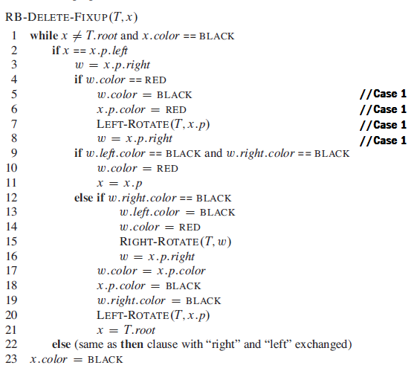
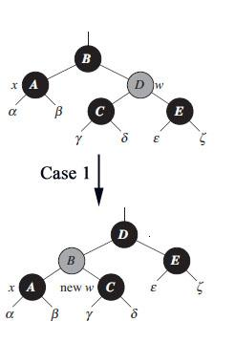
Remoção - Caso 1

Slide 24
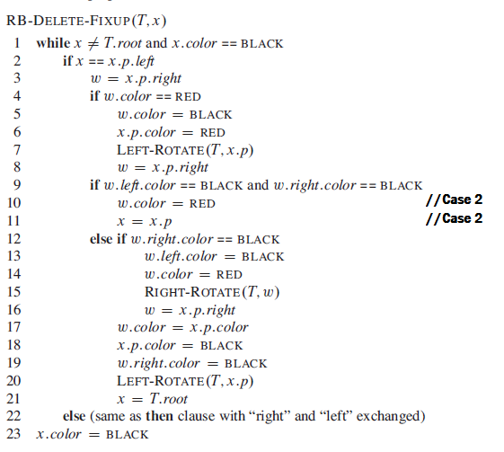
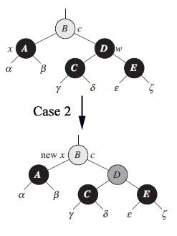
Remoção - Caso 2

Slide 25
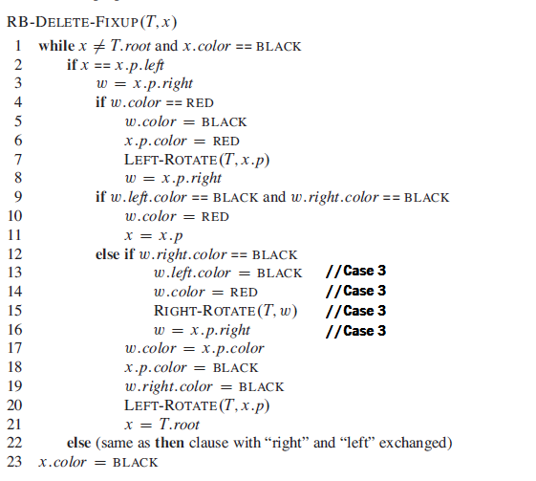
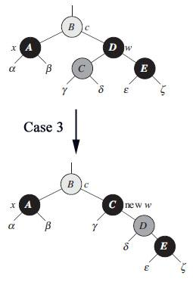
Remoção - Caso 3

Slide 26
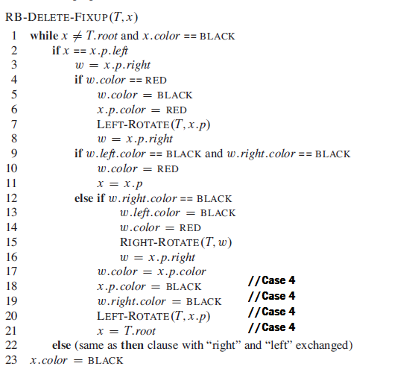
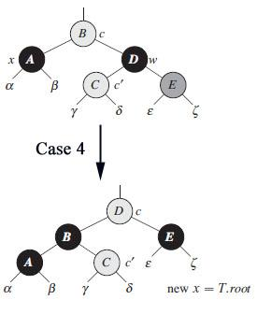
Remoção - Caso 4

Slide 27
Exemplos
Inserção
Remoção
Busca
https://www.cs.usfca.edu/~galles/visualization/RedBlack.html

Slide 28
Árvore Red-Black (Rubro-Negra)
Inserção: O(lgN)
Remoção: O(lgN)
Busca: O(lgN)

